Slide 1
Top 10 Länder nach Anzahl neuer COVID-19-Fälle
226.236.577 (-10% im Vergleich zu Vorwoche)
4.654.548 Todesfälle (CFR: 2,1%)
Land | Fälle kumulativ | Neue Fälle (7T) | Verände-rung % (7T) | Trend | 7T-Inzidenz/ 100.000 Ew | R (7T) | CFR % | Mind. eine Dosis %* | Vollst. Geimpft %*
USA | 41.229.421 | 1.063.420 | -1,06 | ▼ | 321 | 0,97 | 1,6 | 63,55 | 54,29
Vereinigtes Königreich | 7.312.687 | 218.091 | -19,08 | ▼ | 321 | 0,96 | 1,84 | 71,41 | 65,07
Indien | 33.347.325 | 207.344 | -26,49 | ▼ | 15 | 0,87 | 1,33 | 41,8 | 13,37
Türkei | 6.738.890 | 172.322 | 11,69 | ▲ | 204 | 1,06 | 0,9 | 61,84 | 48,83
Iran | 5.360.387 | 149.409 | -19,56 | ▼ | 178 | 0,86 | 2,16 | 27,32 | 14,41
Philippinen | 2.283.011 | 143.939 | 6,53 | ▲ | 131 | 1,08 | 1,57 | - | 16,13
Malaysia | 2.030.935 | 130.468 | -3,68 | ▼ | 403 | 0,97 | 1,08 | 67,11 | 55,1
Russische Föderation | 7.214.520 | 130.236 | 1,77 | ▲ | 89 | 1 | 2,71 | 31,81 | 27,5
Brasilien | 21.019.830 | 106.252 | -22,28 | ▼ | 50 | 0,82 | 2,8 | 67,62 | 35,5
Thailand | 1.434.240 | 95.690 | -8,05 | ▼ | 137 | 0,95 | 1,04 | 39,78 | 19
Quelle: WHO, Stand: 16.09.2021; *Our World In Data - Vacc, Zugriffsdatum: 14-15.09.2021

Slide 2
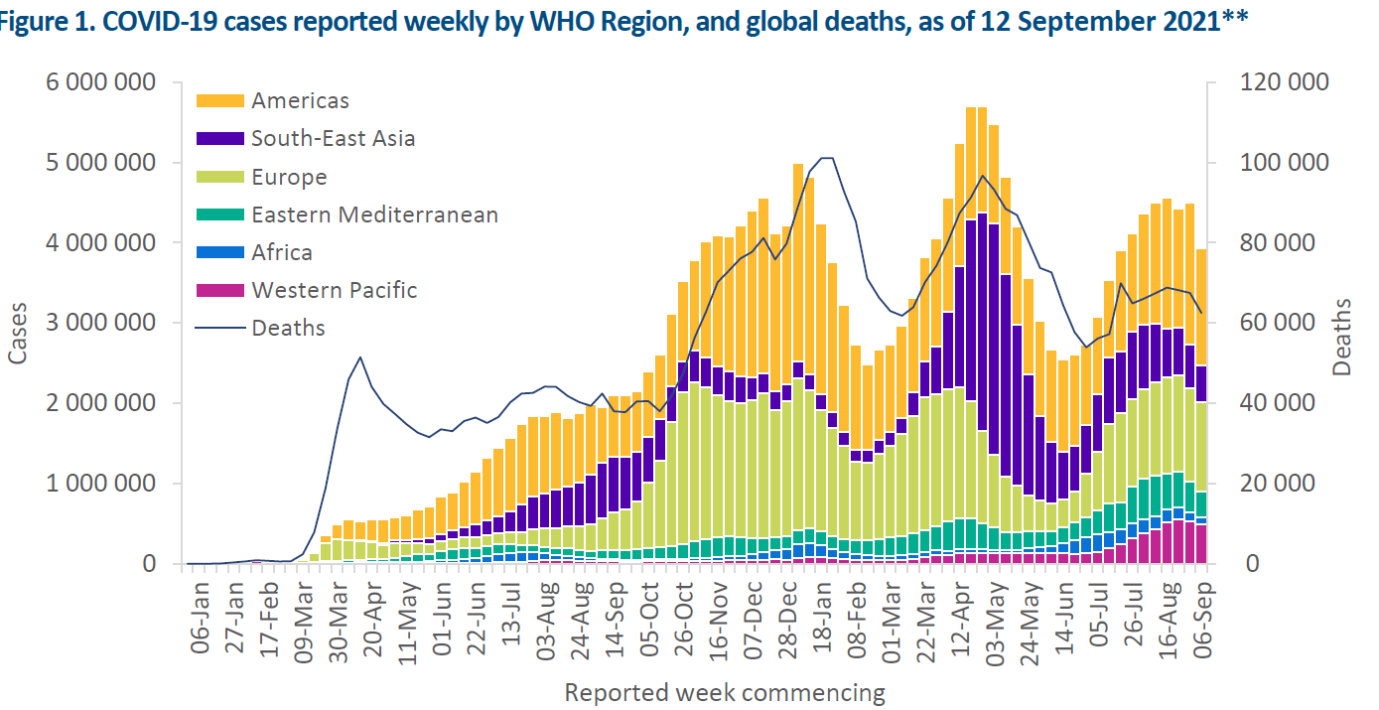
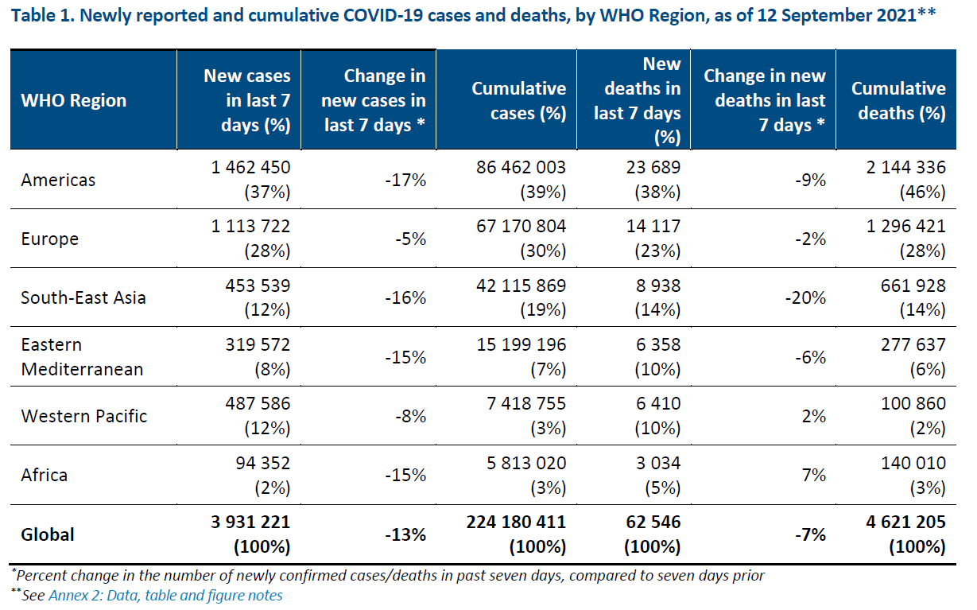
Fall- und Todeszahlen weltweit, WHO SitRep
Anzahl Fälle global leicht rückgängig, in allen Regionen rückläufig oder stagnierend
Anzahl Todesfälle in allen Regionen zurückgegangen, jedoch steigt in:
Afrika (+7%)
Quelle: WHO SitRep, 14.09.2021, Datenstand 12.09.2021
Notes:
https://www.who.int/emergencies/diseases/novel-coronavirus-2019/situation-reports/

Slide 3
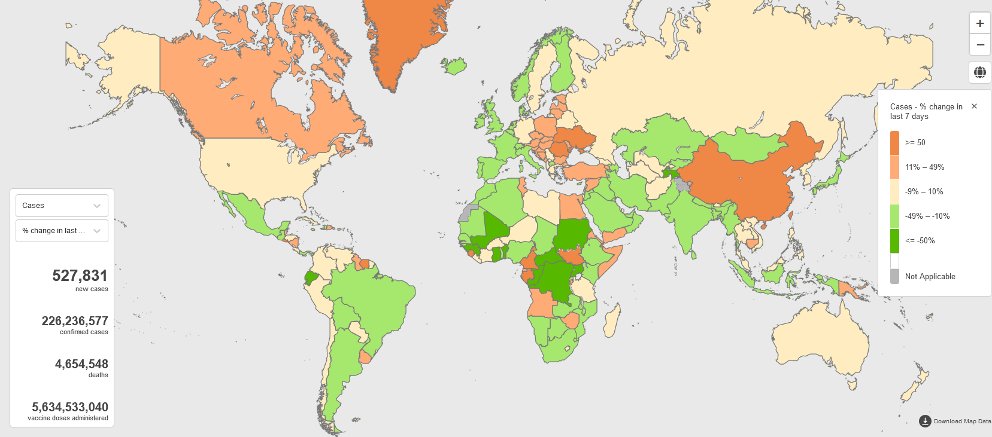
Veränderung Fallzahlen weltweit, WHO Dashboard
Quelle: WHO Dashboard, 17.09.2021, Datenstand 16.09.2021
Notes:
https://www.who.int/emergencies/diseases/novel-coronavirus-2019/situation-reports/

Slide 4
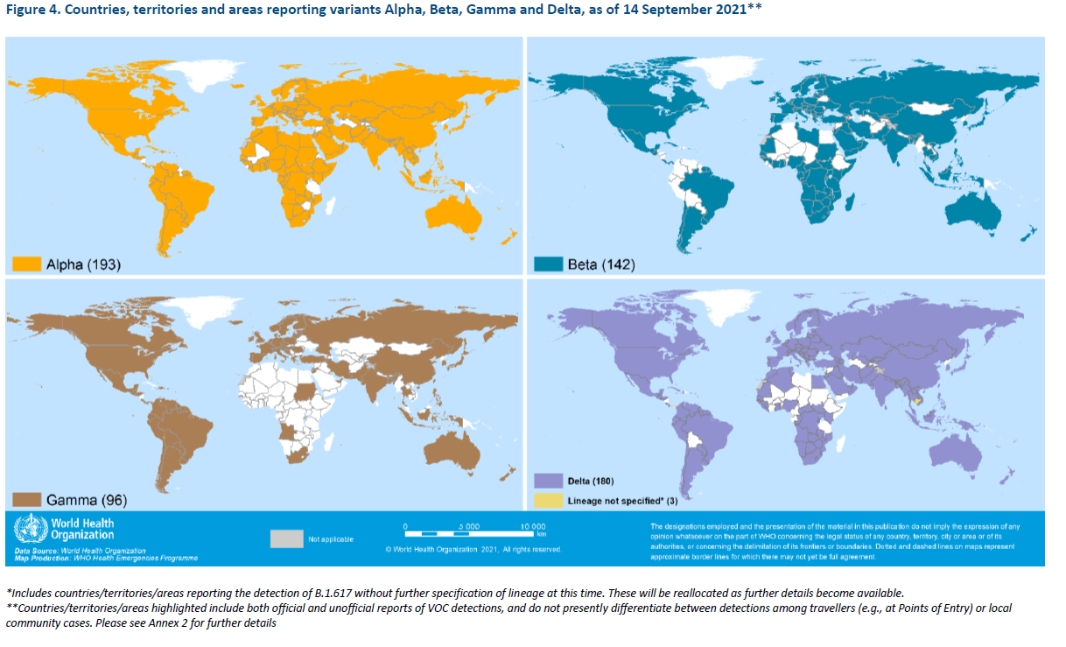
Übersicht Virusvarianten, weltweit
Aktuell keine Virusvariantengebiete
Quelle: WHO SitRep, 07.09.2021
Notes:
https://www.who.int/emergencies/diseases/novel-coronavirus-2019/situation-reports/
Alpha: +0
Beta: +1
Gamma: + 4
Delta + 6 im Vergleich zu Vorwoche

Slide 5
Back up

Slide 6
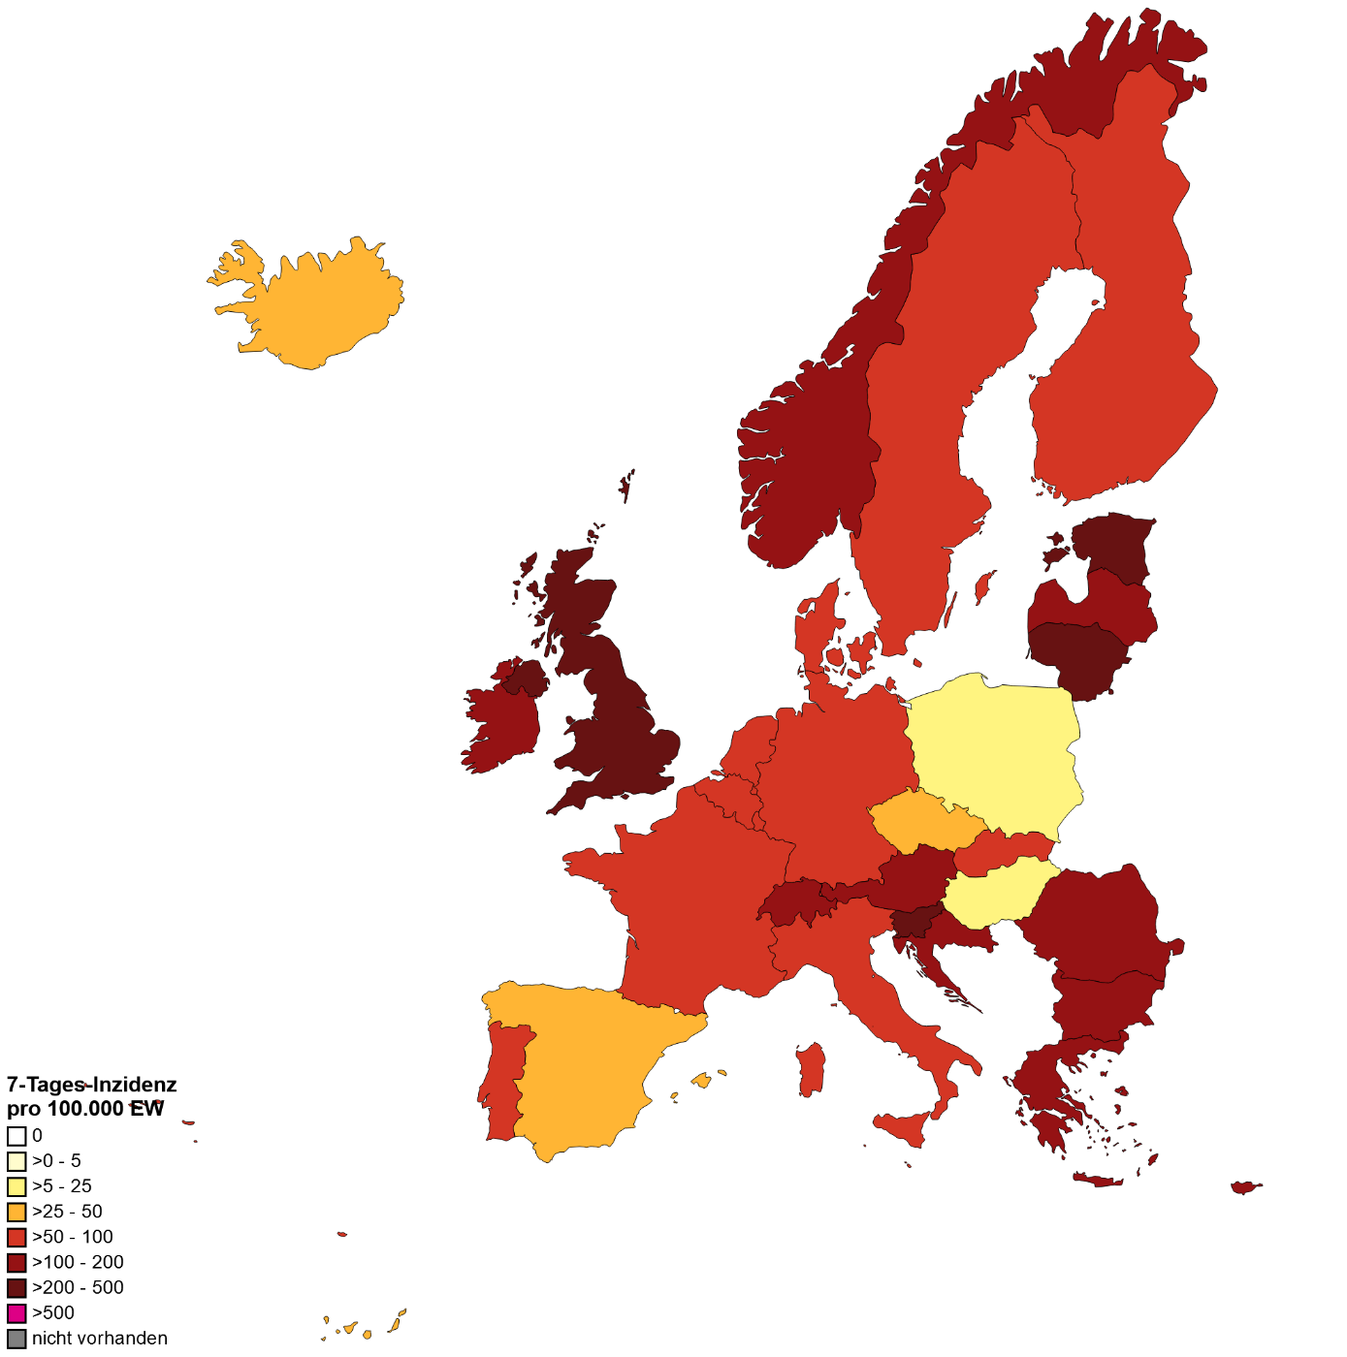
7-Tages-Inzidenz pro 100.000 Einwohner Europa
Quelle: WHO, Stand: 16.09.2021

Slide 7
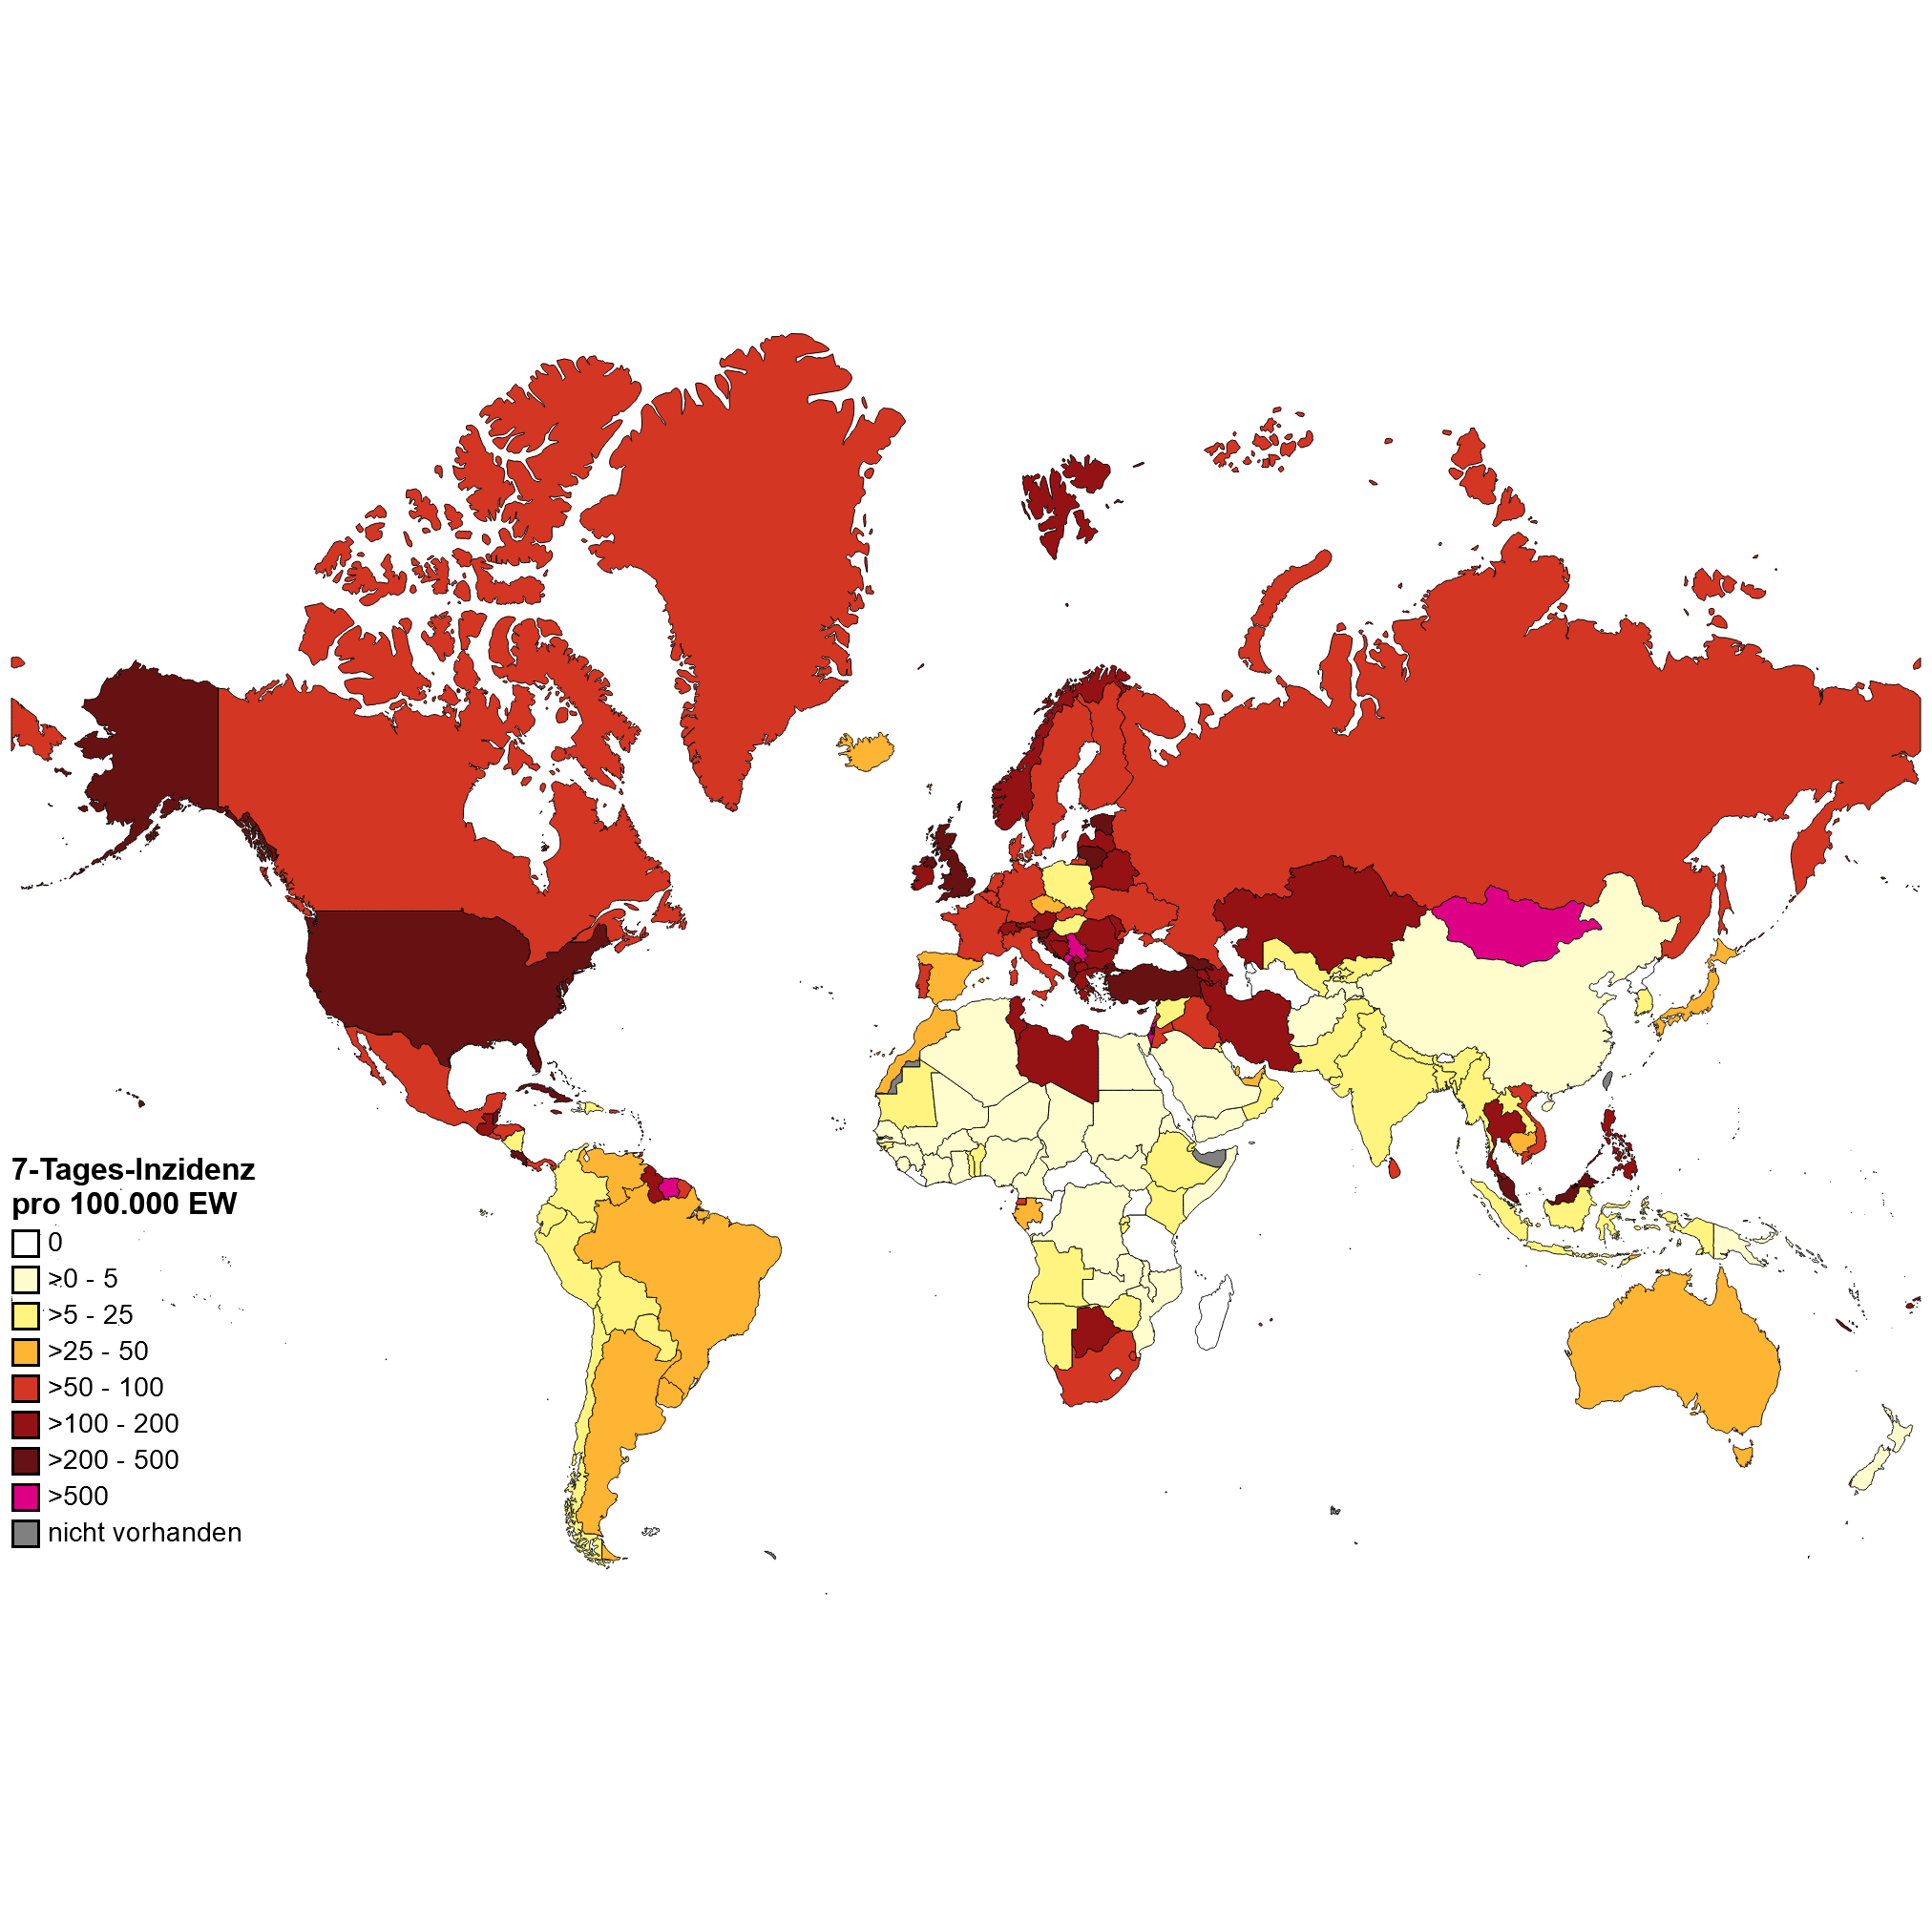
7-Tages-Inzidenz pro 100.000 Einwohner weltweit
Quelle: WHO, Stand: 16.09.2021

